Slide 1

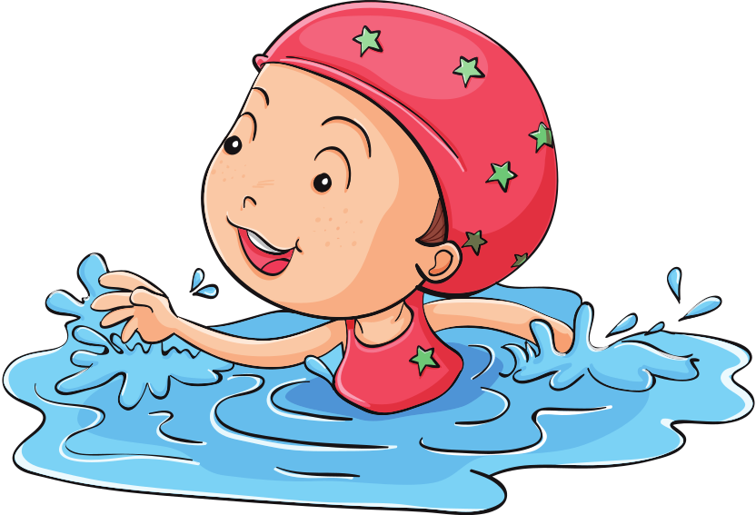
Tiết 1 + 2

Slide 2
Đọc

Slide 3
Khởi động

Slide 4


Em suy nghĩ và đưa ra ý kiến của mình về lợi ích của việc biết bơi.
Những lợi ích của việc biết bơi là:
- Phòng tránh những nguy hiểm khi ở vùng sông nước
- Tăng chiều cao
- Tăng cường sức khỏe

Slide 5
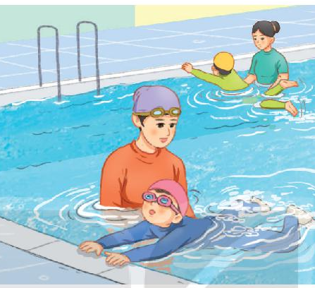
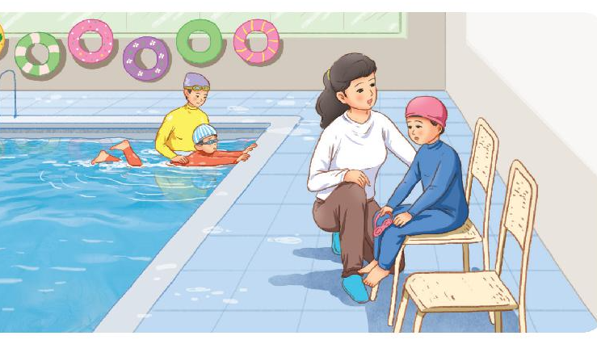
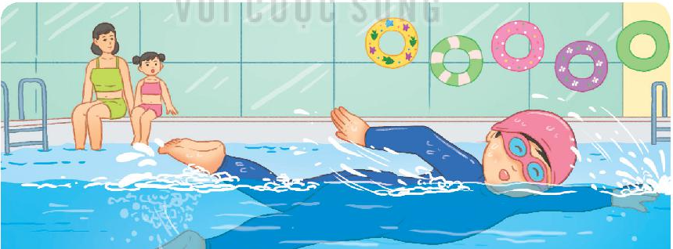
2
1
Cách trình bày tranh minh họa của bài tập đọc này có gì khác so với các bài tập đọc trước?
3

Slide 6
Thứ hai ngày 18 tháng 9 năm 2023
Tiếng Việt
BÀI 5: NHẬT KÍ TẬP BƠI

Slide 7
Đọc văn bản

Slide 8

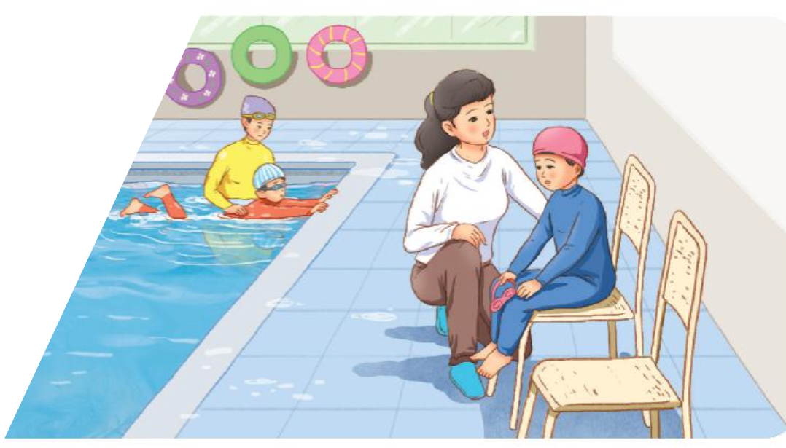
NHẬT KÍ TẬP BƠI
Ngày…. tháng….
Hôm nay, mẹ đưa mình đi tập bơi. Mình rất phấn khích vì được mẹ chuẩn bị cho một chiếc mũ bơi cùng cặp kính bơi màu hồng rất đẹp. Cô giáo cũng khen đồ bơi của mình đáng yêu.
Đầu tiên, cô dạy mình tập thở. Nhưng khi thở dưới nước, mình toàn bị sặc. Mình sợ đến mức không dám xuống nước nữa. Mẹ bảo do mình chưa quen. Mẹ vỗ về, động viên mình mãi. Thế là mình tiếp tục tập luyển.
Cuối buổi, mình vẫn chưa thở dưới nước được. Mình thấy hơi buồn. Mình nghĩ lần sau, mình sẽ tập tốt hơn.

Slide 9
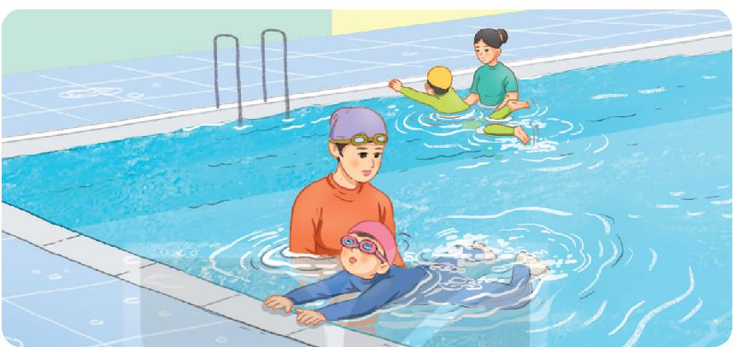
Ngày… tháng…
Hôm nay, mình đã có cảm giác thích đi bơi. Mình không còn bị sặc nước nữa. Mình đã quen thở dưới nước rồi.
Cô dạy mình động tác bơi ếch. Động tác đó thật lạ! Khi đạp chân, mình giống hệt như một con ếch ộp.

Slide 10
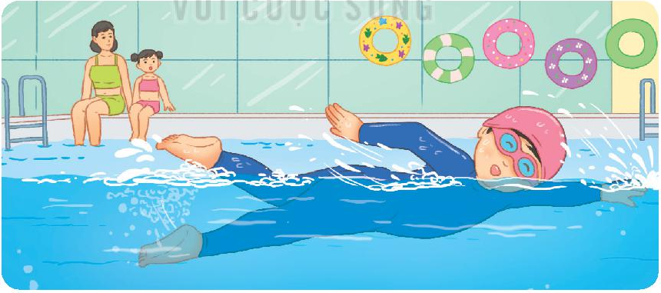
Ngày….tháng…..
Học bơi chẳng dễ một chút nào. Thế mà mình đã biết bơi rồi. Mình như một chú cá nhỏ tung tăng trong nước. Kể cũng lạ, hôm trước mình giống ếch, hôm nay mình lại giống cá. Chẳng sao, con nào cũng biết bơi mà. Giống như mình ấy.
(Nguyễn Ngọc Mai Chi)

Slide 11


Từ ngữ: Phấn khích
phấn khởi, hào hứng

Slide 12
Mũ bơi
Luyện đọc từ khó
Vỗ về
Tập luyện

Slide 13

Luyện câu dài
Mình rất phấn khích/ vì được mẹ chuẩn bị cho một chiếc mũ bơi/ cùng cặp kính bơi màu hồng rất đẹp.//
Kể cũng lạ,/ hôm trước mình giống ếch,/ hôm nay/ mình lại giống cá.//

Slide 14
Chia đoạn
Đoạn 1: Từ đầu đến mình sẽ tập tốt hơn.
Đoạn 2: Tiếp theo đến giống hệt như một con ếch ộp
Đoạn 3: Còn lại

Slide 15

Luyện đọc nối tiếp đoạn
NHẬT KÍ TẬP BƠI
Ngày…. tháng….
Hôm nay, mẹ đưa mình đi tập bơi. Mình rất phấn khích vì được mẹ chuẩn bị cho một chiếc mũ bơi cùng cặp kính bơi màu hồng rất đẹp. Cô giáo cũng khen đồ bơi của mình đáng yêu.
Đầu tiên, cô dạy mình tập thở. Nhưng khi thở dưới nước, mình toàn bị sặc. Mình sợ đến mức không dám xuống nước nữa. Mẹ bảo do mình chưa quen. Mẹ vỗ về, động viên mình mãi. Thế là mình tiếp tục tập luyển.
Cuối buổi, mình vẫn chưa thở dưới nước được. Mình thấy hơi buồn. Mình nghĩ lần sau, mình sẽ tập tốt hơn.
1

Slide 16
Luyện đọc nối tiếp đoạn
2
Ngày… tháng…
Hôm nay, mình đã có cảm giác thích đi bơi. Mình không còn bị sặc nước nữa. Mình đã quen thở dưới nước rồi.
Cô dạy mình động tác bơi ếch. Động tác đó thật lạ! Khi đạp chân, mình giống hệt như một con ếch ộp.

Slide 17
Luyện đọc nối tiếp đoạn
Ngày….tháng…..
Học bơi chẳng dễ một chút nào. Thế mà mình đã biết bơi rồi. Mình như một chú cá nhỏ tung tăng trong nước. Kể cũng lạ, hôm trước mình giống ếch, hôm nay mình lại giống cá. Chẳng sao, con nào cũng biết bơi mà. Giống như mình ấy.
(Nguyễn Ngọc Mai Chi)
3

Slide 18
Luyện đọc đoạn theo nhóm nhỏ
NHẬT KÍ TẬP BƠI
Ngày…. tháng….
Hôm nay, mẹ đưa mình đi tập bơi. Mình rất phấn khích vì được mẹ chuẩn bị cho một chiếc mũ bơi cùng cặp kính bơi màu hồng rất đẹp. Cô giáo cũng khen đồ bơi của mình đáng yêu.
Đầu tiên, cô dạy mình tập thở. Nhưng khi thở dưới nước, mình toàn bị sặc. Mình sợ đến mức không dám xuống nước nữa. Mẹ bảo do mình chưa quen. Mẹ vỗ về, động viên mình mãi. Thế là mình tiếp tục tập luyển.
Cuối buổi, mình vẫn chưa thở dưới nước được. Mình thấy hơi buồn. Mình nghĩ lần sau, mình sẽ tập tốt hơn.
1

Slide 19
Luyện đọc đoạn theo nhóm nhỏ
2
Ngày… tháng…
Hôm nay, mình đã có cảm giác thích đi bơi. Mình không còn bị sặc nước nữa. Mình đã quen thở dưới nước rồi.
Cô dạy mình động tác bơi ếch. Động tác đó thật lạ! Khi đạp chân, mình giống hệt như một con ếch ộp.

Slide 20
Luyện đọc đoạn theo nhóm nhỏ
Ngày….tháng…..
Học bơi chẳng dễ một chút nào. Thế mà mình đã biết bơi rồi. Mình như một chú cá nhỏ tung tăng trong nước. Kể cũng lạ, hôm trước mình giống ếch, hôm nay mình lại giống cá. Chẳng sao, con nào cũng biết bơi mà. Giống như mình ấy.
(Nguyễn Ngọc Mai Chi)
3

Slide 21
Luyện đọc toàn bài
NHẬT KÍ TẬP BƠI
Ngày…. tháng….
Hôm nay, mẹ đưa mình đi tập bơi. Mình rất phấn khích vì được mẹ chuẩn bị cho một chiếc mũ bơi cùng cặp kính bơi màu hồng rất đẹp. Cô giáo cũng khen đồ bơi của mình đáng yêu.
Đầu tiên, cô dạy mình tập thở. Nhưng khi thở dưới nước, mình toàn bị sặc. Mình sợ đến mức không dám xuống nước nữa. Mẹ bảo do mình chưa quen. Mẹ vỗ về, động viên mình mãi. Thế là mình tiếp tục tập luyển.
Cuối buổi, mình vẫn chưa thở dưới nước được. Mình thấy hơi buồn. Mình nghĩ lần sau, mình sẽ tập tốt hơn.
Ngày… tháng…
Hôm nay, mình đã có cảm giác thích đi bơi. Mình không còn bị sặc nước nữa. Mình đã quen thở dưới nước rồi.
Cô dạy mình động tác bơi ếch. Động tác đó thật lạ! Khi đạp chân, mình giống hệt như một con ếch ộp.
Ngày….tháng…..
Học bơi chẳng dễ một chút nào. Thế mà mình đã biết bơi rồi. Mình như một chú cá nhỏ tung tăng trong nước. Kể cũng lạ, hôm trước mình giống ếch, hôm nay mình lại giống cá. Chẳng sao, con nào cũng biết bơi mà. Giống như mình ấy.
(Nguyễn Ngọc Mai Chi)

Slide 22
Trả lời câu hỏi

Slide 23

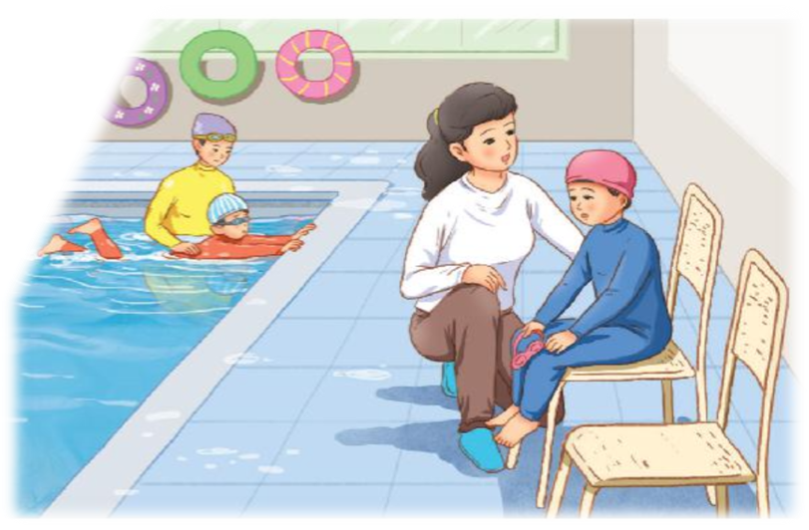
Câu 1: Bạn nhỏ đến bể bơi với ai? Bạn ấy được chuẩn bị những gì?
Bạn nhỏ đến bể bơi với mẹ. Bạn nhỏ được mẹ chuẩn bị cho một chiếc mũ bơi cùng cặp kính bơi màu hồng rất đẹp.

Slide 24
Câu 2: Bạn nhỏ cảm thấy thế nào trong ngày đầu đến bể bơi?
Trong ngày đầu đến bể bơi, bạn nhỏ cảm thấy rất sợ, không dám xuống nước nữa.

Slide 25
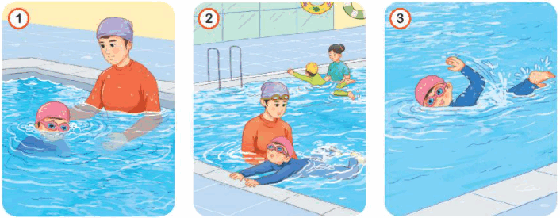
Câu 3: Kể lại việc học bơi của bạn ấy.

Slide 26
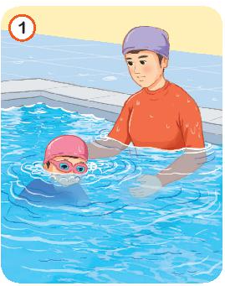
Câu 3: Kể lại việc học bơi của bạn ấy.
Ngày đầu tiên, bạn nhỏ được cô dạy tập thở. Nhưng khi thở dưới nước, bạn ấy toàn bị sặc. Vì thế mà bạn nhỏ rất sợ.

Slide 27
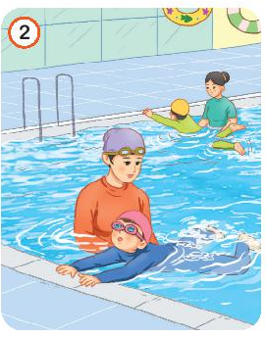
Câu 3: Kể lại việc học bơi của bạn ấy.
Ngày thứ hai, bạn nhỏ đã có cảm giác thích bơi. Bạn không còn bị sặc nước nữa. Bạn được học động tác bơi ếch.

Slide 28
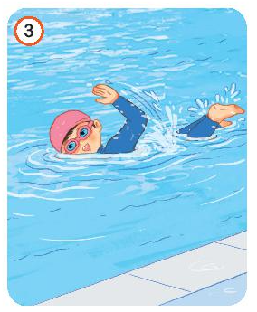
Câu 3: Kể lại việc học bơi của bạn ấy.
Ngày thứ ba, bạn nhỏ đã biết bơi. Bạn rất thích thú với việc được bơi dưới nước.

Slide 29

Câu 4: Bạn nhỏ nhận ra điều gì thú vị khi biết bơi?
Bạn nhỏ nhận ra rằng mỗi buổi mình lại giống một con vật khác nhau. Buổi trước thì giống ếch, buổi hôm nay thì lại giống cá.

Slide 30
Câu 5: Theo em, việc học bơi dễ hay khó? Vì sao?
- Theo em, việc học bơi khó. Vì học bơi cần phải có sự dũng cảm, kiên trì.
- Theo em, việc học bơi dễ. Vì chỉ cần cố gắng một chút thì sẽ biết bơi.

Slide 31
* Nội dung bài:
Khi tập luyện để làm bất cứ điều gì, ta không được nản chí và cần cố gắng hết mình, chắc chắn ta sẽ thành công.

Slide 32
Luyện đọc lại
NHẬT KÍ TẬP BƠI
Ngày…. tháng….
Hôm nay, mẹ đưa mình đi tập bơi. Mình rất phấn khích vì được mẹ chuẩn bị cho một chiếc mũ bơi cùng cặp kính bơi màu hồng rất đẹp. Cô giáo cũng khen đồ bơi của mình đáng yêu.
Đầu tiên, cô dạy mình tập thở. Nhưng khi thở dưới nước, mình toàn bị sặc. Mình sợ đến mức không dám xuống nước nữa. Mẹ bảo do mình chưa quen. Mẹ vỗ về, động viên mình mãi. Thế là mình tiếp tục tập luyện.
Cuối buổi, mình vẫn chưa thở dưới nước được. Mình thấy hơi buồn. Mình nghĩ lần sau, mình sẽ tập tốt hơn.
Ngày… tháng…
Hôm nay, mình đã có cảm giác thích đi bơi. Mình không còn bị sặc nước nữa. Mình đã quen thở dưới nước rồi.
Cô dạy mình động tác bơi ếch. Động tác đó thật lạ! Khi đạp chân, mình giống hệt như một con ếch ộp.
Ngày….tháng…..
Học bơi chẳng dễ một chút nào. Thế mà mình đã biết bơi rồi. Mình như một chú cá nhỏ tung tăng trong nước. Kể cũng lạ, hôm trước mình giống ếch, hôm nay mình lại giống cá. Chẳng sao, con nào cũng biết bơi mà. Giống như mình ấy.
(Nguyễn Ngọc Mai Chi)

Slide 33


NÓI VÀ NGHE

Slide 34

Câu 1: Kể về một buổi tập luyện của em (ví dụ: tập hát, tập thể dục, tập vẽ,…)
- Nội dung tập luyện là gì?
- Em đã thực hiện các bước tập luyện như thế nào?

Slide 35
Bài tham khảo 1:
Chủ nhật tuần trước, em được mẹ cho tham gia buổi tập hát tại cung văn hóa thiếu nhi. Đầu tiên, cô giáo cho chúng em luyện thanh. Sau đó, chúng em được học bài hát Em yêu hòa bình. Mới đầu em còn bỡ ngỡ, sau một vài lần luyện thanh, em đã mạnh dạn hơn và thể hiện bản thân. Em đã rất nhanh chóng theo kịp các bạn.

Slide 36
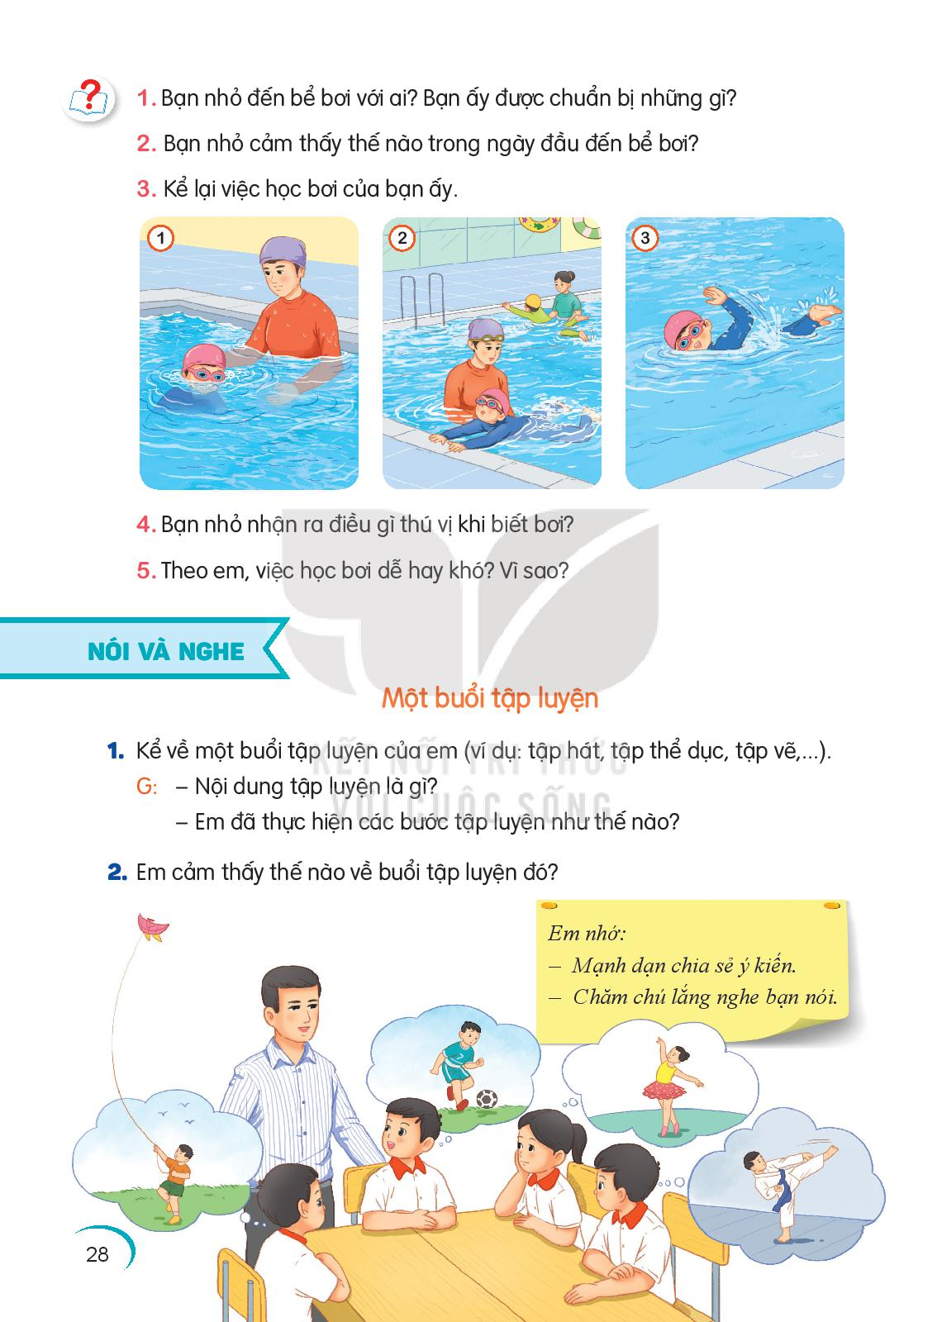
Câu 2: Em cảm thấy thế nào về buổi tập luyện đó?

Slide 37


Tiết 3

Slide 38

Viết
1. Nghe – viết
MẶT TRỜI NHỎ
Chào mặt trời nhỏ Thắp lửa trên cây Má đỏ hây hây Đung đưa trưa nắng | Gọi ong ủ mật Rủ ve chơi đàn Tu hú kêu vang Mùa hè rực rỡ
Quả tròn cùi trắng Hạt bé màu nâu Áo đỏ mặt bầu Rủ nhau gà gật. | Mặt trời hớn hở Đếm bạn cùng chơi Bối rối phì cười “Ôi sao nhiều thế!” (My Linh)

Slide 39
Cách trình bày
Viết hoa tên bài và các chữ đầu mỗi dòng thơ.
Chú ý dấu chấm và dấu chấm than cuối câu.
Nghe GV đọc từng cụm từ hoặc từng dòng thơ, ghi nhớ và viết vào vở.
Lắng nghe GV nhận xét bài của một số bạn.

Slide 40

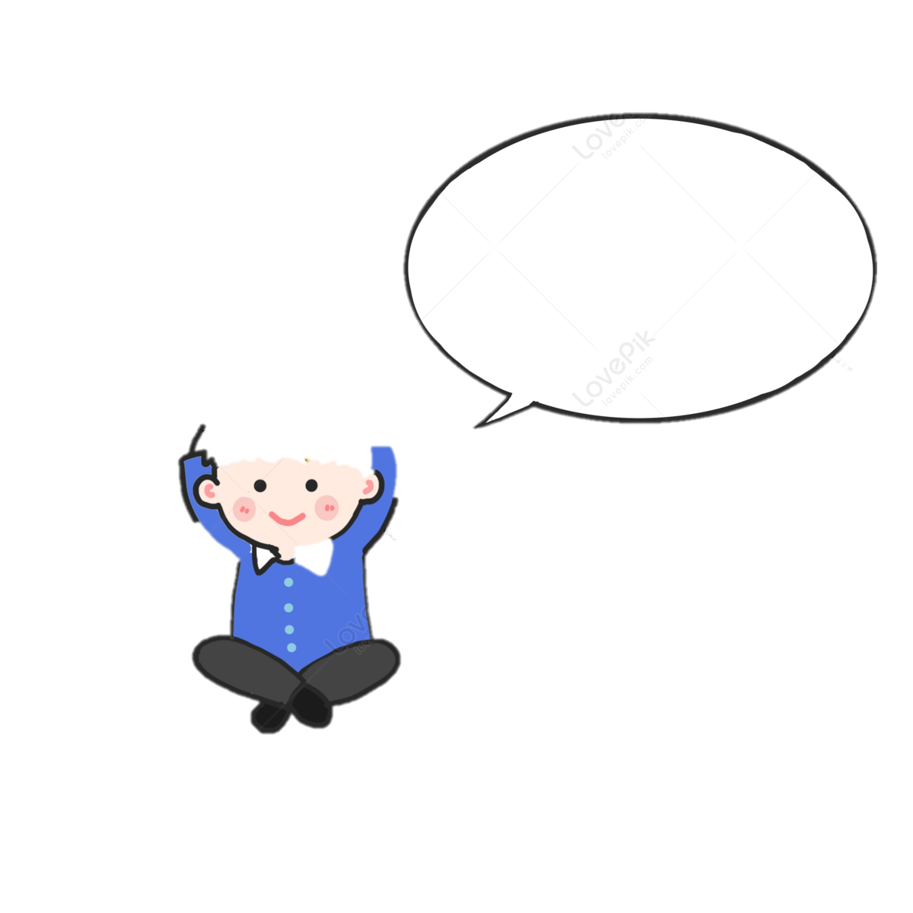
2. Chọn ng hoặc ngh thay cho ô vuông.
Vui sao đàn ……………...é con
Miệng chúng cười mủm mỉm
Mắt chúng ……………..ơ …………….. ác tròn
Nhìn tay ………….ười giơ đếm
ngh
Em đọc kĩ khổ thơ và điền ng hoặc ngh phù hợp.
ng
ng
ng

Slide 41
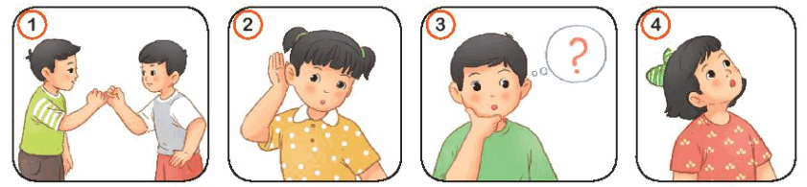

3. Tìm và viết từ ngữ có tiếng bắt đầu bằng ng hoặc ngh chỉ hoạt động của các bạn nhỏ trong tranh.
- Tranh 1: ngoắc tay
- Tranh 2: nghe ngóng
- Tranh 3: nghi ngờ
- Tranh 4: ngẩng đầu

Slide 42
VẬN DỤNG

Slide 43

Viết 2 – 3 câu ghi lại những việc em đã làm trong ngày hôm nay

Slide 44

Em liên hệ bản thân và viết về những việc mình đã làm trong ngày.

Slide 45
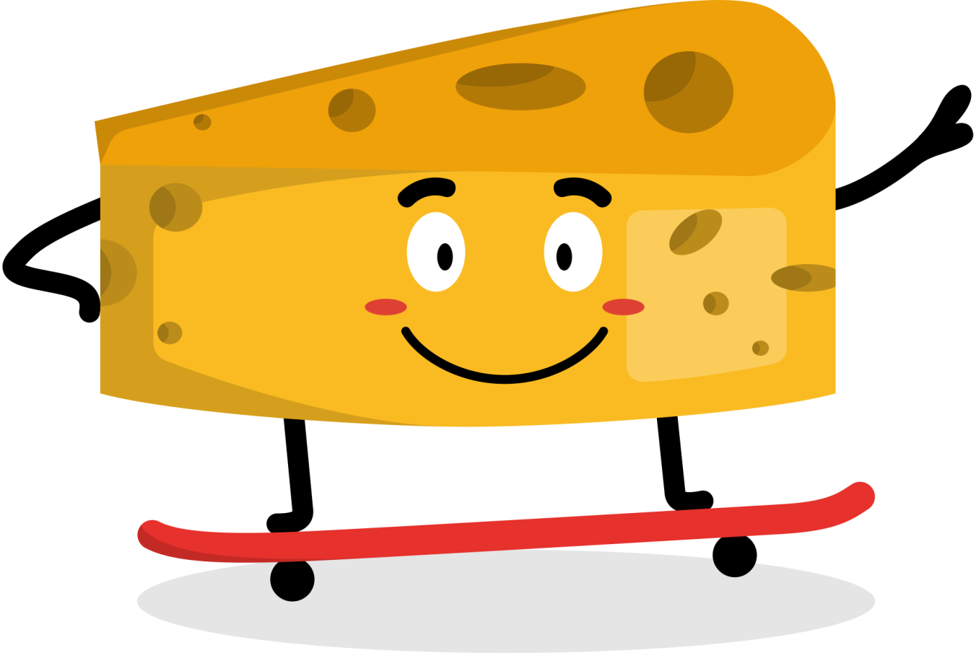
Tham khảo:
Sáng nay, em đã dậy sớm. Em cùng bố tập thể dục ở sân. Sau đó, hai bố con vào vệ sinh cá nhân, ăn sáng rồi bố đưa em đến trường.

Slide 46

Củng cố Dặn dò

Slide 47
Hẹn gặp lại
các em !

